Slide 1
Основы здорового питания
Ялалова Р.Г.
главный специалист диетолог
Минздрава Республики Башкортостан

Slide 2
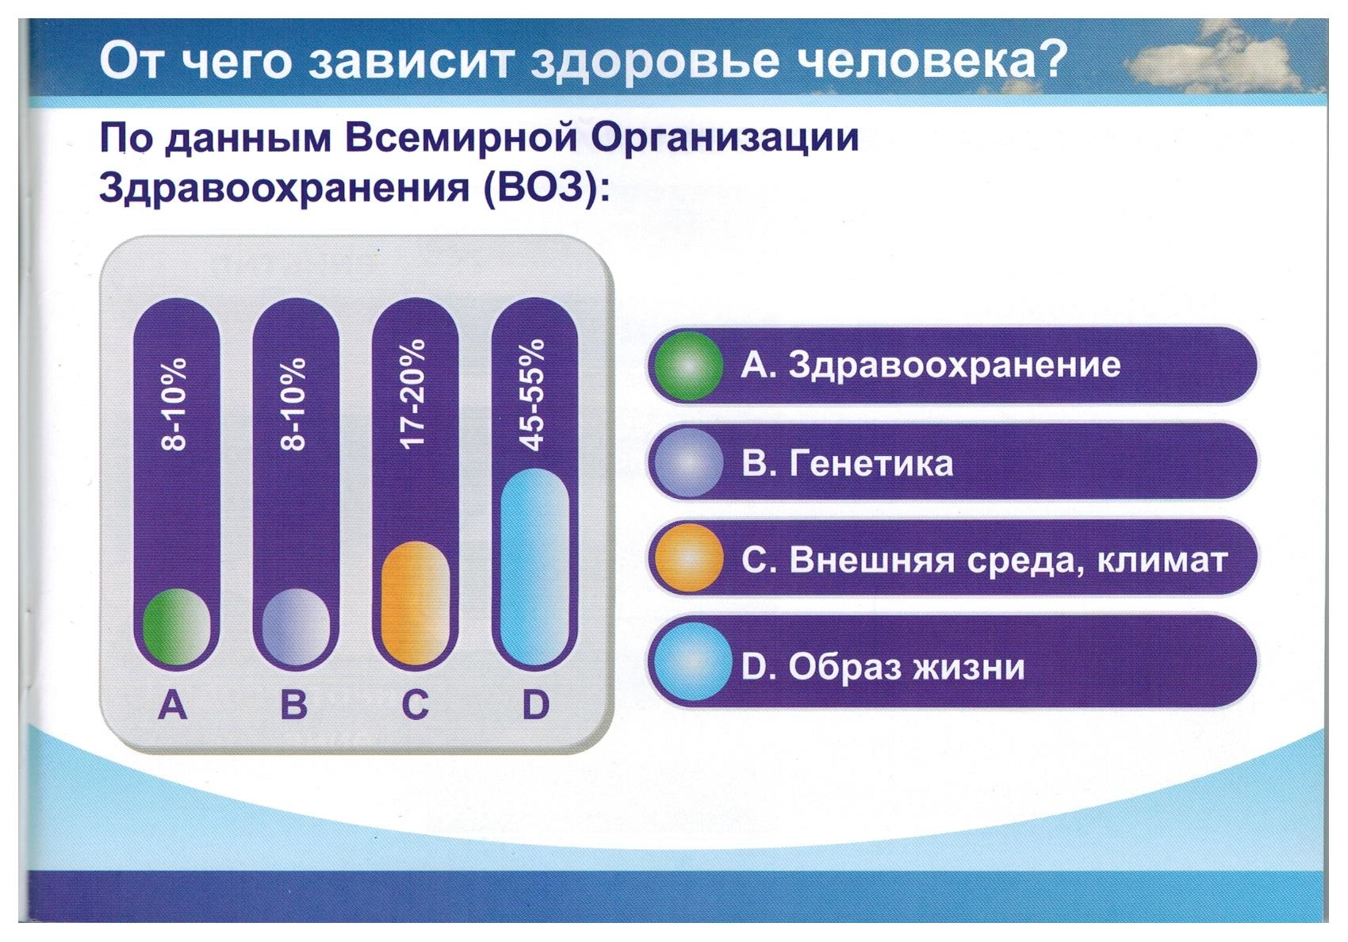

Slide 3
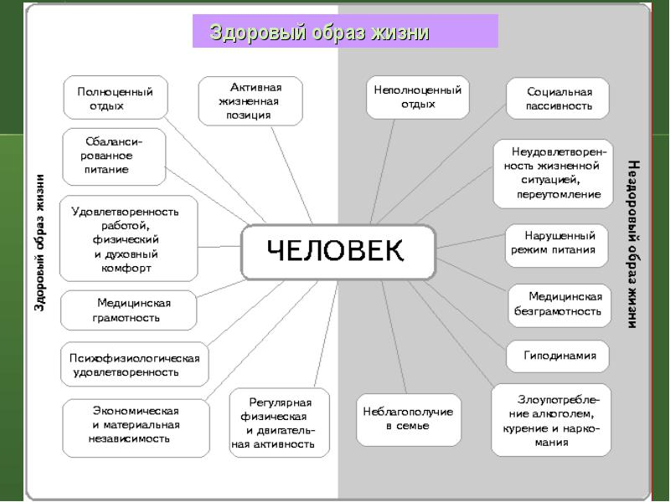

Slide 4

Здоровый образ жизни предполагает
наличие активной физической
и умственной деятельности,
постоянство ежедневного распорядка дня
(работа, еда, досуг),
полноценный ночной сон,
отсутствие вредных привычек ,
рациональное питание
Notes:
Происхождение слова «диета» одни связывают с латинским «dies» - день, другие считают, что оно произошло от созвучного греческого слова «díaita», означающего манеру жить, образ жизни.

Slide 5
Рациональное питание («rationalis» — разумный)
Рациональное питание - это физиологически полноценное питание здоровых людей с учетом их пола, возраста, характера труда, климатических особенностей.
Notes:
Рациональное питание (от лат. «rationalis» — разумный) — физиологически полноценное питание здоровых людей с учетом их пола, возраста, характера труда и других факторов
- способствует сохранению здоровья,
- сопротивляемости вредным факторам окружающей среды,
- физической и умственной работоспособности,
- активному долголетию.
Термину рациональное питание соответствует термин адекватное питание, который принят в настоящее время в отечественной и зарубежной нутрициологии.

Slide 6
Рациональное питание
Индивидуальность
Семейные привычки
Национальные привычки
Территориальные привычки (питание региона)

Slide 7
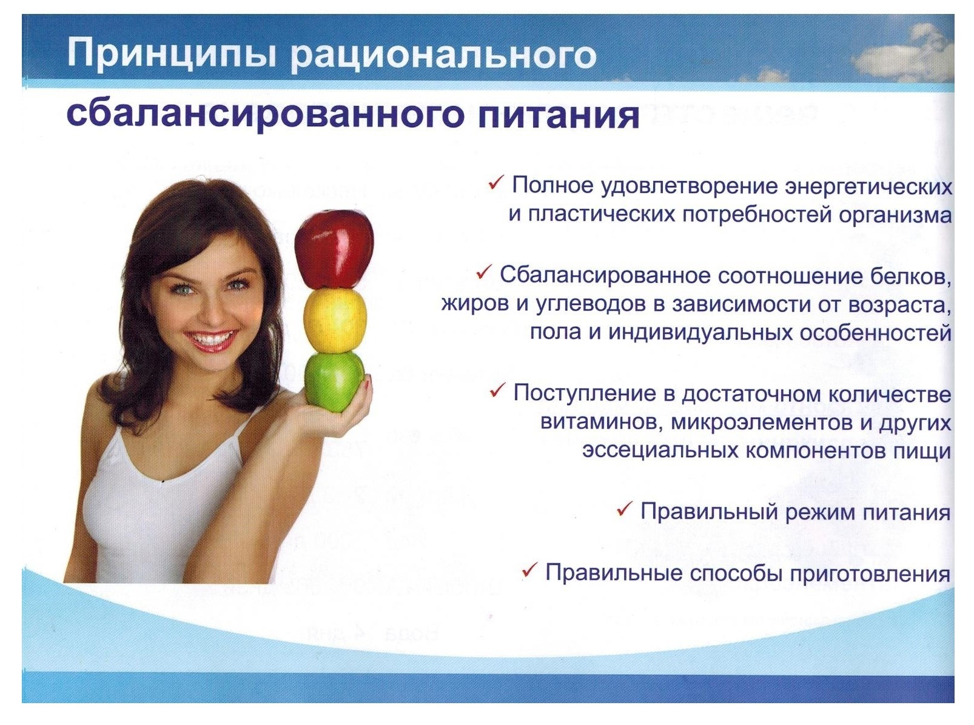
Notes:
Умеренность (употребление небольшими порциями);
Сбалансированность (биологическая полноценность);
Разнообразие.
Рациональное питание-важное условие сохранения здоровья и высокой работоспособности взрослых, а для детей еще и необходимое условие роста и развития.

Slide 8
Факторы, формирующие здоровое питание
Экономичекие возможности населения
Здоровое питание
Уровень образования в вопросах питания
Ассортимент пищевых продуктов
Notes:
Приоритетными направлениями в питании являются:
- Эпидемиология питания (изучение фактического питания, пищевого статуса населения, мероприятия по рационализации питания);
- Обеспечение качества продовольственного сырья и продуктов;
- Развитие исследований в области биохимии и физиологии питания;
- Разработка новых технологий производств продуктов питания и совершенствование традиционных;
- Разработка единой государственной политики в области питания;
- Создание и эффективное использование банка данных по состоянию фактического питания и здоровья населения.

Slide 9
Состояние здоровья населения:
снизились антропометрические показатели у детей,
возросла проблема недостатка в питании витаминов, незаменимых питательных веществ и микроэлементов (йода, железа, фтора и т.д.),
рост неинфекционных заболеваний.
изменение структуры питания в современных условиях в углеводную сторону

Slide 10
Изменение структуры питания
Избыточное потребление животных жиров
Избыточное потребление пустых калорий
Дефицит ПНЖК
Дефицит полноценных белков
Дефицит витаминов
Дефицит Са, Fe, I, F, Se,Zn
Дефицит пищевых волокон

Slide 11
Нутрициология
Наука, занимающаяся изучением пищи, питания, продуктов питания, пищевых веществ и других компонентов в составе продуктов, их действие и взаимодействие, их потребление, усвоение, расходование и выведение из организма, их роль в поддержании здоровья или в развитии болезней.
Изучается пищевое поведение человека, выбор продуктов питания, их обработка и хранение, пищевое законодательство и ряд других вопросов.

Slide 12
Нутриенты
Белки (протеины)
Жиры
Углеводы
Витамины
Минеральные вещества
Вода
Notes:
К незаменимым питательным веществам относятся белки, некоторые жирные кислоты, витамины, минеральные вещества и вода
К заменимым веществам относятся жиры и углеводы. Или их называют еще макронутриентами.
Пищевые волокна (клетчатка, пектины и другие вещества) не усваиваются организмом, однако они нужны для нормальной деятельности органов пищеварения.

Slide 13
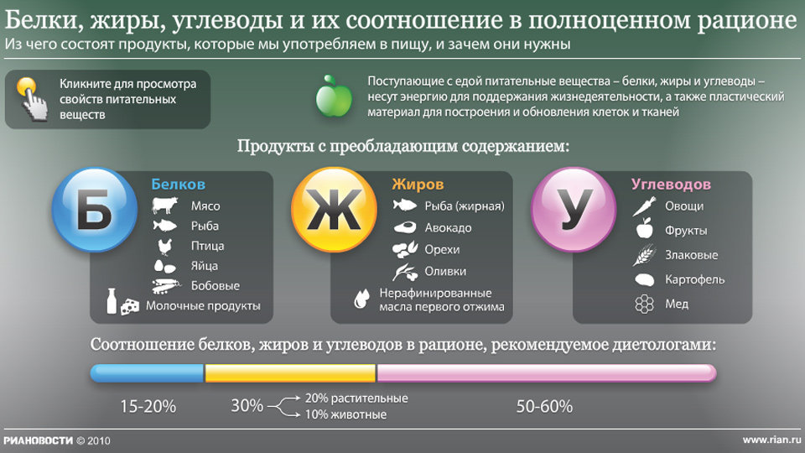

Slide 14
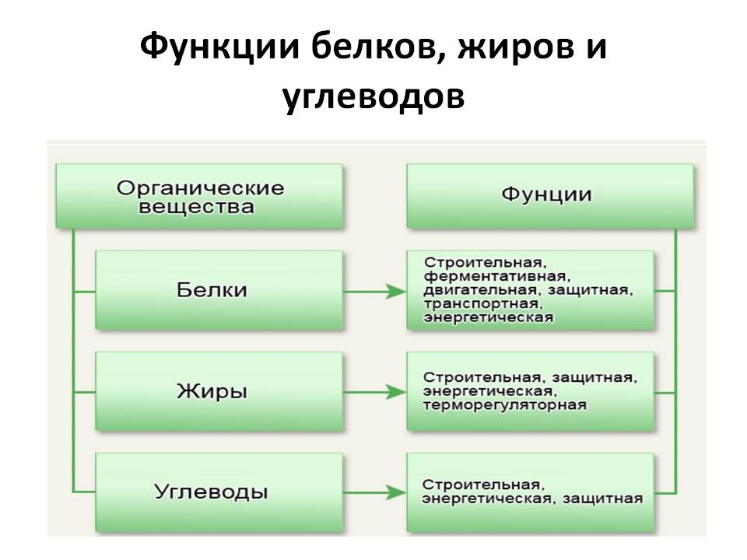

Slide 15
Пищевые продукты
Усвоение пищи начинается с ее переваривания в пищеварительном тракте, продолжается при всасывании пищевых веществ в кровь и лимфу и заканчивается усвоением пищевых веществ клетками и тканями организма.
Усвояемость пищи - это степень использования организмом содержащихся в ней пищевых (питательных) веществ.
Удобоваримость пищи – это степень напряжения секреторной и двигательной функций органов пищеварения при переваривании пищи.

Slide 16
Усвояемость пищи
Количественную способность к всасыванию (коэффициент усвояемости) выражают в % к общему содержанию данного пищевого вещества в продукте или рационе.
При обычном смешанном питании коэффициент усвояемости белков – 84,5%, жиров-94%, углеводов-95,6%. Эти коэффициенты используются при расчете питательной ценности блюд и всего рациона.

Slide 17
Удобоваримость пищи
Характеризуется степенью напряжения секреторной и двигательной функций органов пищеварения при переваривании пищи.
К малоудобоваримой пище относят: бобовые, грибы, богатое соединительной тканью мясо, свежий теплый хлеб, незрелые фрукты, пережаренные и очень жирные изделия.
Иногда показатели удобоваримости и усвояемости не совпадают: например, сваренное вкрутую яйцо долго перевариваются и напрягают функции органов пищеварения, но пищевые вещества яиц усваиваются хорошо.

Slide 18
По материалам XVII Всероссийского конгресса с международным участием
Изучение домашнего питания школьников по данным НИИ гигиены и охраны здоровья детей и подростков ФГАУ «НацМИЦ здоровья детей» Минздрава России.
Цель: проанализировать привычное домашнее питание школьников в будние, выходные и праздничные дни.

Slide 19
Актуальность домашнего питания
Формирует пищевые привычки
Влияет на потребление (съедаемость)школьных завтраков и обедов (так как многие школьники не едят нелюбимые или незнакомые им блюда).
Все это делает актуальным и изучение привычного домашнего питания школьников.

Slide 20
Результаты
1. Около 70% регулярно завтракают дома, но число учащихся снижается к старшим классам.
- чаще овсяная и гречневая каши (34-68%)
-бутерброды с колбасой (46-80%)
Редкое употребление молока и молочных продуктов. Чаще йогурт
2. Обед: борщ (61-92%) и куриный суп (26-83%)
Овощной суп (17%)

Slide 21
Результаты
3. Ужин: гарнир: макароны и рис. Мясо с гарниром (71-97%)
4. Фрукты и сладкое на десерт получают 35-40% учащихся младших классов, и всего 9% учащиеся старших классов
Чаще ужинают пельменями в будние дни (11-17%), в выходные – 5-7%
Ассортимент: 28 наименований в младших классах, в старших классах – до 16 наименований.
Популярны: запеченное мясо птицы, говядина, свинины, салаты.

Slide 22
Результаты
Редко встречаются: блюда из рыбы (8-10%)
В младших классах –редко в праздничном меню фрукты 2%, в старших классах – 28-44%)
30% родителей не дают продукты с собой.
Дети не пользуются услугами столовой, с собой:
Фрукты, бутерброды, сок, выпечку, печенье, йогурт (48-58% - родители младших классов;
(25% - родители старших классов)
Notes:
Чаще всего, если дети не пользуются услугами столовой, родители дают им с собой в школу …

Slide 23
Заключение:
Привычный рацион питания школьников всех классов дефицитен по овощным супам и овощным гарнирам, молочным продуктам и фруктам;
Чрезмерное потребление колбас.
К старшим классам ученики пренебрегают домашним завтраком, редко употребляют каши, супы и овощные гарниры.
Привычное домашнее питание требует коррекции, т.е. необходима образовательная работа с родителями.

Slide 24
Перечень пищевых продуктов, не рекомендуемых для реализации в школьных буфетах.
1. Чипсы.
2. Гамбургеры, чизбургеры.
3. Сосательные и жевательные конфеты с высоким содержанием сахара.
4. Сильногазированные напитки.
5. Мучные жареные кулинарные изделия.
6. Кумыс и другие кисломолочные продукты с содержанием этанола (более 0,5%).
7. Безалкогольные тонизирующие напитки.
8. Натуральный кофе.

Slide 25
Физиологические нормы
Нормы питания - обоснование физиологических потребностей в пищевых веществах и энергии для различных групп населения.
В обосновании норм питания участвуют ВОЗ, специалисты отдельных стран, которые разрабатывают национальные медицинские нормы питания.

Slide 26
При разработке данных норм участвует ряд факторов:
Нормы питания базируются на основных принципах рационального питания;
Нормы питания периодически (примерно каждые 10-15 лет) пересматриваются;
Нормы питания рассчитаны не на отдельного человека, а большие группы людей, объединенных по полу, возрасту, характеру труда и другим факторам;
Нормы питания важны для каждого человека как ориентир при самоконтроле за своим питанием - составной частью здорового образа жизни.

Slide 27
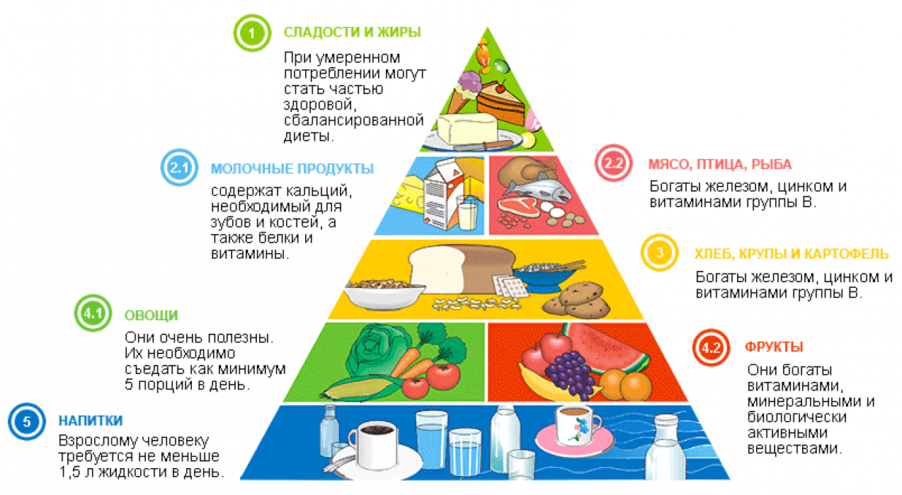

Slide 28
Режим питания
Наиболее рационален 4-разовый режим питания:
1-й завтрак - 25% суточной энергоценности рациона.
2-й завтрак - 15-20%.
Обед - 30-35%.
Ужин - 20-25%.
  Вечером
  желательно
  употребление
  кисломолочных
  напитков и фруктов.
Notes:
Своевременность…

Slide 29
Энергетические затраты ученика
(при массе тела 50 кг)
Сон 9 ч | 9 x 0,83 x50 | 373,5
Прием пищи 2,5 ч | 2,5 x 1.4 x 50 | 175
Письмо 5 ч | 5 x 1,7 x 50 | 425
Чтение вслух 1 ч | 1 x 1,5 x 50 | 75
Подметание пола 0,5 ч | 0,5 x 2,4 x 50 | 60
Мытье посуды 1 час | 1 x 2,1x 50 | 105
Беседа стоя 2 ч | 2 x 3,15 x 50 | 315
Ходьба по ровной дороге 2,5 ч | 2,5 x 3,2 x 50 | 400
Физкультура 0,5 ч | 0,5 x 6 x 50 | 150
Итого за 24 часа |  | 2078,5 ккал

Slide 30
Закон соблюдения режима приема пищи
Общие принципы рационального режима питания:
1) дробный прием пищи (не реже 4 раз в сутки);
2) прием пищи в одни и те же часы;
3) продолжительность промежутков между приемами пищи — не более 3 ч.;
4) прием пищи не ранее чем через 30-40 мин. после физических нагрузок;
5) ужин не менее чем за 2 часа до сна.

Slide 31
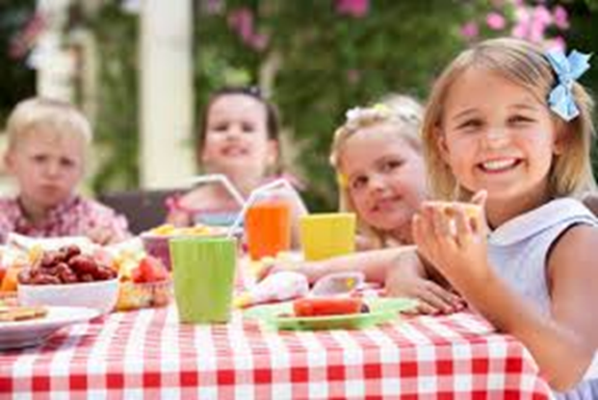
Распределение суточного рациона при четырехразовом питании
Вариант 1
Первый завтрак-25%
Второй завтрак-10%
Обед-45%
Ужин-20%
Вариант2
Завтрак-30%
Обед- 40%
Полдник -10%
Ужин -20%

Slide 32
Потребность в приеме пищи
связана с индивидуальными особенностями суточного биоритма функций организма
У одних людей увеличение интенсивности этих функций происходит в первой половине дня («утренний тип», или «жаворонки»),они нормально воспринимают плотный завтрак.
У других людей по утрам уровень функций организма понижен («вечерний тип», или «совы»), повышается во второй половине дня и даже к вечеру, для них завтрак и ужин должны быть сдвинуты на более поздние часы.
Не вызывает сомнения нежелательность обильной еды перед сном.

Slide 33
В отечественной литературе
главными приемами пищи признаются завтраки и обеды
Это обусловлено национальными русскими традициями в питании, как и почти обязательное включение в обед сытных первых блюд (щей, борщей и т. д.), которые отсутствуют в питании других народов.
В настоящее время для многих народов,
в особенности жителей городов,
характерен утренний «маленький завтрак» —
не более 10% суточной энергоценности рациона (например, кофе, рогалик, джем и т. д.)
в 12-14 часов «большой завтрак» (типа обеда, но без супа), а к вечеру- «обеда-ужина».

Slide 34
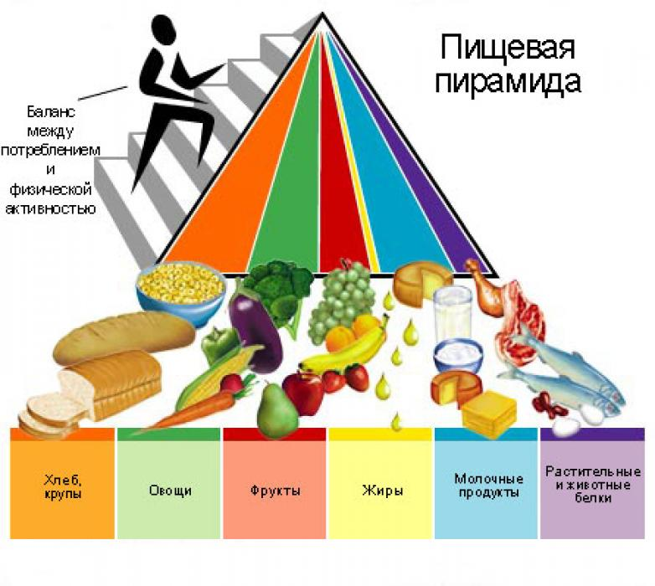
Новая пирамида дает общее представление о правильном питании и о том, что каждый человек индивидуален, поэтому свой рацион необходимо составлять индивидуально. Каждый может написать свое меню здоровое питание на месяц.

Slide 35
«Вода, у тебя нет ни вкуса, ни цвета, ни запаха. Тебя невозможно описать, тобой наслаждаются, не ведая, что ты такое! Нельзя сказать, что ты необходима для жизни: ты - сама жизнь.
Ты самое большое богатство на свете»
Антуан де Сент-Экзюпери

Slide 36
Водный обмен и питьевой режим
Вода является важнейшей частью пищевого рациона, она обеспечивает течение метаболических процессов, пищеварение, выведение с мочой продуктов обмена веществ, теплорегуляцию и т. д.

Slide 37
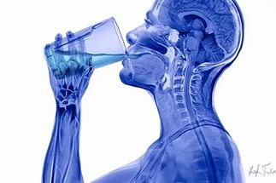
Потребность организма в воде занимает второе место после потребности в кислороде!
В норме содержание воды в организме взрослого человека составляет 30-45 л (45-65% от массы тела), из которых большая часть находится внутри клеток.
Вне клеток содержится 10 -15 л воды, причем около 75% — в межклеточном пространстве и 25% — в сосудистом русле в составе плазмы крови.
Вода в организме человека
Кровь 83% Печень 70%
Почки 82% Кожа 70%
Мышцы 76% Кости 22%
Связки 76% Жир 20%
Мозг 75%

Slide 38
Потребность организма в воде
Определяют потребность в воде из расчета на энергоценность пищевого рациона:
1 мл/ккал, что при рационе в 2500 ккал составляет 2,5 л/сутки.
Не менее 1,5-2 л в день для нормального функционирования
Активное снижение веса требует увеличения нормы потребления воды
Дополнительно для каждого часа физической нагрузки нужно 1-3 стакана воды
В жаркую и холодную погоду требуется больше воды, чтобы регулировать водный баланс и температуру тела
При добавлении к рациону витаминов, минералов других добавок к пище потребление воды нужно увеличить, для усваивания организмом питательных веществ
С увеличением белка в рационе потребность в воде также возрастает

Slide 39
Среднесуточное потребление и выделение жидкости взрослым здоровым человеком
Потребление жидкости | Объем, л | Выделение жидкости | Объем, л
Свободная жидкость (вода, чай, соки, компоты, жидкая часть супов и др.) | 1,3-1,5 | Через почки | 1,5
В составе твердых и полутвердых продуктов | 0,7-0,8 | Через кожу (потоотделение и испарение) | 0,6
Оксидационная вода | 0,3-0,4 | Через легкие (выдыхаемый воздух) | 0,4
 |  | С калом | 0,1
Всего | 2,5-2,7 |  | 2,6
Оксидационная вода: при окислении в организме 1 г белков, углеводов и жиров образуется соответственно 0,4, 0,6 и 1,1 мл воды

Slide 40
Исследования показали:
если спортсмен принуждает себя пить больше воды, чем требует чувство жажды, то его выносливость резко повышается;
немецкие ученые, проводя испытания на студентах-добровольцах, пришли к выводу, что те, которые пьют много воды и напитков больше, проявляют больше выдержки и склонности к творчеству, чем пьющие меньше.

Slide 41
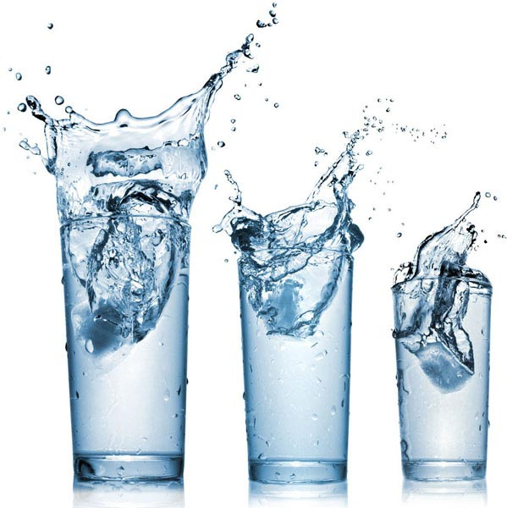
Водная нагрузка
Принято считать, что при избыточном употреблении воды создается повышенная нагрузка на сердце и почки, из организма выводятся минеральные вещества и витамины. При ограничении потребления воды увеличивается концентрация мочи, в ней могут выпадать осадки солей, уменьшается выделение из крови продуктов обмена веществ
В целом эти положения верны, но не для всех людей в равной степени

Slide 42
Многое зависит от индивидуальных особенностей конкретного человека, состояния его здоровья и характера питания.
богатые натрием продукты способствуют
задержке воды в организме,
продукты, богатые калием или кальцием, оказывают противоположное действие
Безусловно : нет смысла без медицинских показаний специально резко увеличивать или ограничивать употребление воды в надежде на особые оздоровительные результаты согласно указаниям сторонников разных видов нетрадиционного питания и водопотребления.

Slide 43
Водная нагрузка
Поступление воды в организм определяется чувством жажды, которое формируется соответствующим центром, расположенным в гипоталамусе
Сигналом для возбуждения его нейронов является гиперосмия внеклеточной жидкости.
Однако ощущение жажды иногда не совпадает с действительной потребностью в воде, обусловленной сгущением крови, а вызывается сухостью во рту от уменьшения слюноотделения.
В этих случаях достаточно прополоскать рот. Усилению слюноотделения способствуют лимонная, яблочная и другие органические кислоты. Поэтому лучше утоляет жажду вода, подкисленная лимонной или аскорбиновой кислотой.

Slide 44


Регулярное потребление чистой воды в достаточном количестве обеспечит вам выносливость и жизненный тонус, избавит от недомоганий, и многих серьезных заболеваний

Slide 45
Создание высокого уровня питания в домашних условиях является залогом здоровья и нормального развития детей, а также хорошей учебной работоспособности.
Notes:
Рекомендации не содержат категорических призывов прекратить потребление каких-то видов пищи, пищевых веществ или, напротив, предлагают только один вид пищи. Суть рекомендаций в сбалансированном ограничении одного вида пищи или в увеличении потреблении другого.

Slide 46
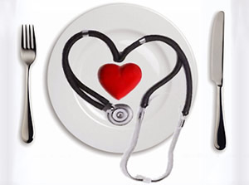
Благодарю за внимание!

